Slide 1


Saif Al-Dilaimi
Software Entwickler
saif.aldilaimi@icloud.com
Regression

Slide 2
Regression Einführung
Supervised learning
Klassifikation
Regression

Slide 3
Regression Einführung
Regression
Die Regressionsmodellierung besteht darin, eine Abbildungsfunktion (f) von Eingangsvariablen (X) auf eine kontinuierliche Ausgangsvariable (Y) zu approximieren.

Slide 4

Regression Eigenschaften
Die Ausgangsvariablen sind meistens reelle Zahlen, welche Mengen oder Größen angeben
Eine Regression kann reellwertige oder diskrete Eingangsgrößen haben
Mehreren Eingabevariablen werden oft als multivariates Regressionsproblem bezeichnet.
Eingangsgrößen die nach Zeit geordnet sind, werden als „time series forecasting problem“ bezeichnet.

Slide 5
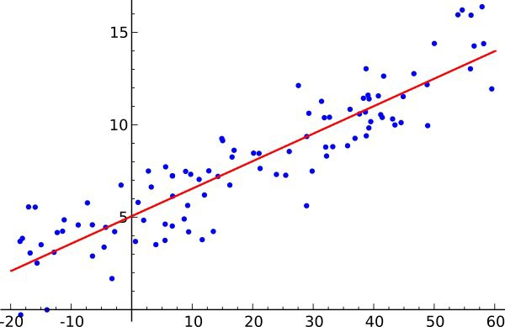
Regression Eigenschaften

Slide 6
Saif Al-Dilaimi
Software Entwickler
saif.aldilaimi@icloud.com
Danke fürs Zuhören!
Gleich geht es weiter mit dem nächsten Thema.

